Slide 1

Entreposage et manutention des matériaux
Partie 2
Justyna Staszak-Winkler

Slide 2
Road Transportation Systems Engineering Development in the Sub-Saharan Africa – Modern EU Master Programme & Capacity Building

Slide 4
Entreposage et manutention des matériaux
MODULE 3
Partie 2
Justyna Staszak-Winkler

Slide 5

Manutention des matériaux et emballage

Slide 6
Implantation de l’entrepôt
L’implantation d’un entrepôt désigne l’organisation physique des zones fonctionnelles afin d’assurer un flux de matières efficace.
Zones fonctionnelles typiques :
zone de réception,
zone de stockage,
zone de préparation et d’emballage,
zone d’expédition,
zone des retours et zones auxiliaires.
Distribution et flux de matières

Slide 7
Zone de réception
C’est l’endroit où les biens et les matériaux entrent dans l’entrepôt. C’est le premier point de contact pour les expéditions entrantes.
Activités clés :
Déchargement des camions ou des conteneurs
Inspection et contrôle qualité
Vérification des quantités par rapport aux bons de commande
Enregistrement des articles dans le système de gestion d’entrepôt (WMS)
Étiquetage et marquage pour le suivi
Considérations de conception :
Quais larges pour faciliter l’accès des véhicules
Espace pour le tri et la mise en attente des biens
Proximité de la zone de stockage afin de minimiser les distances de manutention
Distribution et flux de matières

Slide 8
Zone de stockage
Stocker les produits en toute sécurité jusqu’à ce qu’ils soient nécessaires à l’exécution des commandes.
Activités clés :
Placement des biens dans des rayonnages, sur des étagères ou sur des palettes
Gestion des stocks (suivi des niveaux de stock, des emplacements et de la rotation)
Garantie de conditions de stockage appropriées (température, humidité, sécurité)
Considérations de conception :
Implantation efficace pour une utilisation élevée de l’espace (par exemple rayonnages sélectifs, rayonnages drive-in)
Étiquetage clair pour une identification facile
Règles de sécurité pour l’empilage et la largeur des allées
Distribution et flux de matières

Slide 9
Zone de préparation de commandes et d’emballage
Lieu où les biens sont prélevés dans la zone de stockage et préparés pour l’expédition aux clients.
Activités clés :
Préparation des articles selon les commandes (manuelle ou automatisée)
Vérification des quantités et de la qualité
Emballage sécurisé des articles pour le transport
Ajout d’étiquettes, de codes-barres ou de documents de livraison
Considérations de conception :
Proximité de la zone de stockage pour réduire les déplacements
Postes de travail ergonomiques afin de réduire la fatigue des opérateurs
Espace pour les matériaux d’emballage et la mise en attente temporaire
Distribution et flux de matières

Slide 10
Zone d’expédition
Assurer la gestion du flux sortant de biens depuis l’entrepôt vers les clients, les détaillants ou d’autres installations.
Activités clés :
Consolidation et mise en attente des commandes pour l’expédition
Chargement des biens dans les camions ou conteneurs
Vérification des documents d’expédition et de conformité
Coordination avec les transporteurs et les partenaires logistiques
Considérations de conception :
Accès facile pour les véhicules sortants
Zone de mise en attente suffisante pour organiser les expéditions
Acheminement efficace pour réduire les retards
Distribution et flux de matières

Slide 11
Zone des retours et zones auxiliaires
Gère les biens retournés et soutient les opérations d’entrepôt.
Activités clés (retours) :
Réception des articles retournés
Inspection de leur état et décision de remise en stock, de réparation ou d’élimination
Activités (zones auxiliaires) :
Ateliers de maintenance
Bureaux pour la gestion de l’entrepôt
Salles de pause pour le personnel
Stockage des équipements
Considérations de conception :
Séparation claire du flux principal afin d’éviter de perturber les opérations
Espace suffisant pour l’inspection, la réparation ou le réemballage
Distribution et flux de matières

Slide 12
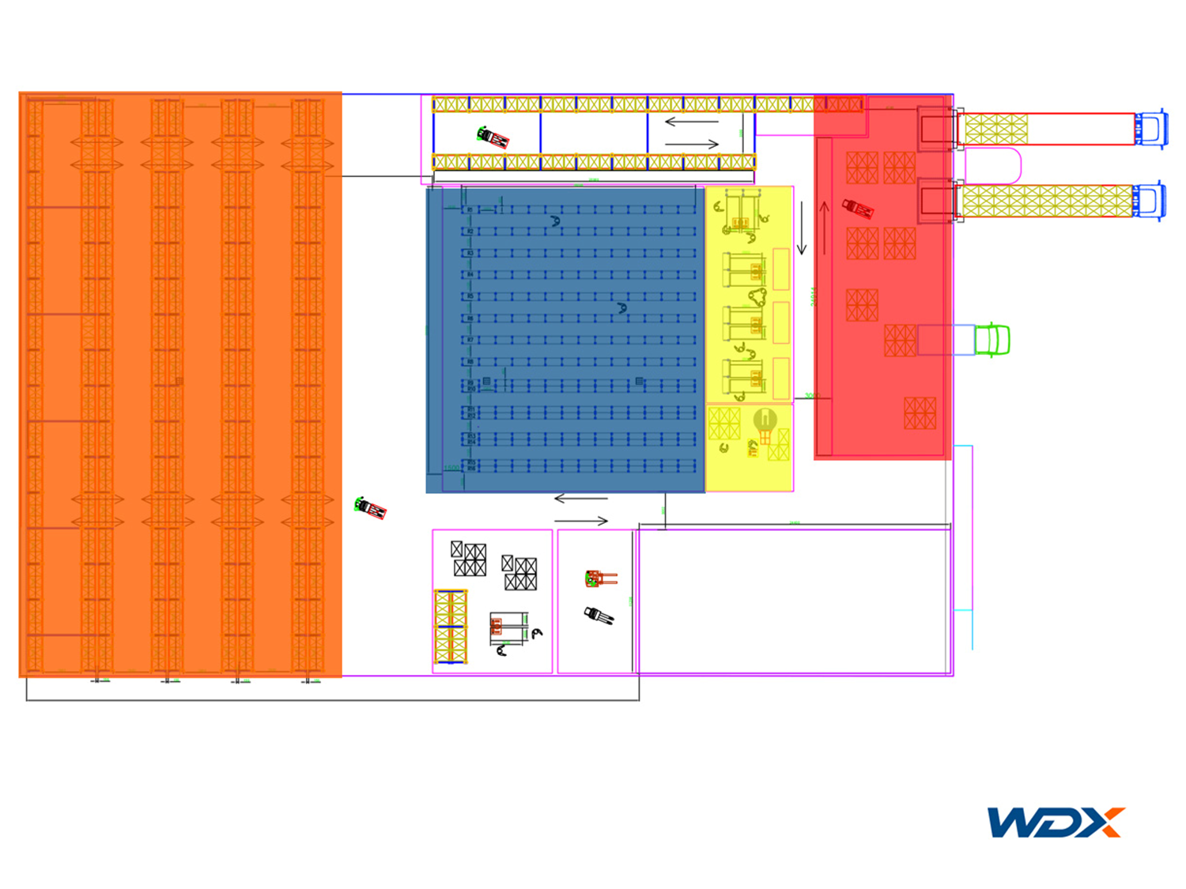
Exemple d’implantation d’entrepôt avec zones mises en évidence
https://wdx.pl/blog/podzial-magazynu-na-strefy/
Zone de chargement et de déchargement (rouge sur le schéma)
zone de réception (rouge sur le schéma)
zone de stockage (orange sur le schéma)
zone de préparation des commandes (bleu sur le schéma)
zone d’expédition (jaune sur le schéma)
Distribution et flux de matières

Slide 13
Principes de conception de l’implantation
Efficacité du flux de matières
Assurer un flux de biens logique et aussi direct que possible, depuis la réception, à travers le stockage et la préparation de commandes, jusqu’à l’expédition.
Minimiser les mouvements internes des produits et éviter le croisement des parcours de différents flux de matières.
Appliquer le principe « de la réception à l’expédition » afin de réduire les retours en arrière et la congestion.
Flexibilité
L’implantation doit permettre une adaptation facile aux changements d’assortiment de produits, à la saisonnalité ou à l’augmentation des volumes.
Des zones de stockage modulaires et des systèmes de rayonnages mobiles renforcent l’adaptabilité de l’entrepôt.
La conception de l’implantation de l’entrepôt est un élément essentiel de l’efficacité des opérations d’entrepôt. L’objectif principal est d’assurer un flux de matières fluide, une utilisation optimale de l’espace et la minimisation des coûts opérationnels.
Distribution et flux de matières

Slide 14
Principes de conception de l’implantation
Sécurité
La conception doit respecter les règles de santé et de sécurité au travail, notamment les itinéraires d’urgence, les zones dangereuses signalées et les distances minimales entre rayonnages.
Assurer un positionnement sûr des équipements de transport interne (chariots élévateurs, convoyeurs) par rapport aux postes de travail.
Efficience des coûts
Optimiser les distances de transport interne afin de réduire le temps de travail et l’utilisation des équipements.
Une utilisation efficace de l’espace d’entreposage réduit les coûts de location ou de construction.
Accessibilité et optimisation du stockage
Les produits à forte rotation doivent être stockés dans des emplacements facilement accessibles (principe de stockage ABC).
Les considérations ergonomiques dans la préparation, l’emballage et le chargement améliorent l’efficacité et réduisent la fatigue.
Distribution et flux de matières

Slide 15
Principes de conception de l’implantation
Modularité et normalisation
Utiliser des modules de rayonnages répétables et des zones fonctionnelles normalisées (réception, stockage, préparation, expédition) pour faciliter la gestion et l’évolutivité.
Une implantation et des processus normalisés accélèrent la formation du personnel et réduisent les erreurs opérationnelles.
Intégration avec la technologie
L’implantation doit permettre l’intégration de systèmes de gestion d’entrepôt (WMS), de rayonnages automatisés, de convoyeurs et de solutions de préparation robotisée.
Prévoir la possibilité de futures mises à niveau technologiques sans reconception majeure.
Visibilité et contrôle
Concevoir l’implantation de manière à faciliter le suivi des flux de matières et le contrôle des processus.
Une signalisation claire et des parcours balisés facilitent la gestion des opérations et réduisent les erreurs.
Distribution et flux de matières

Slide 16
Types courants d’implantation
Implantation en U – réception et expédition du même côté,
implantation en I – flux rectiligne, extrémités opposées,
implantation en L – adaptée aux espaces limités.
Distribution et flux de matières

Slide 17
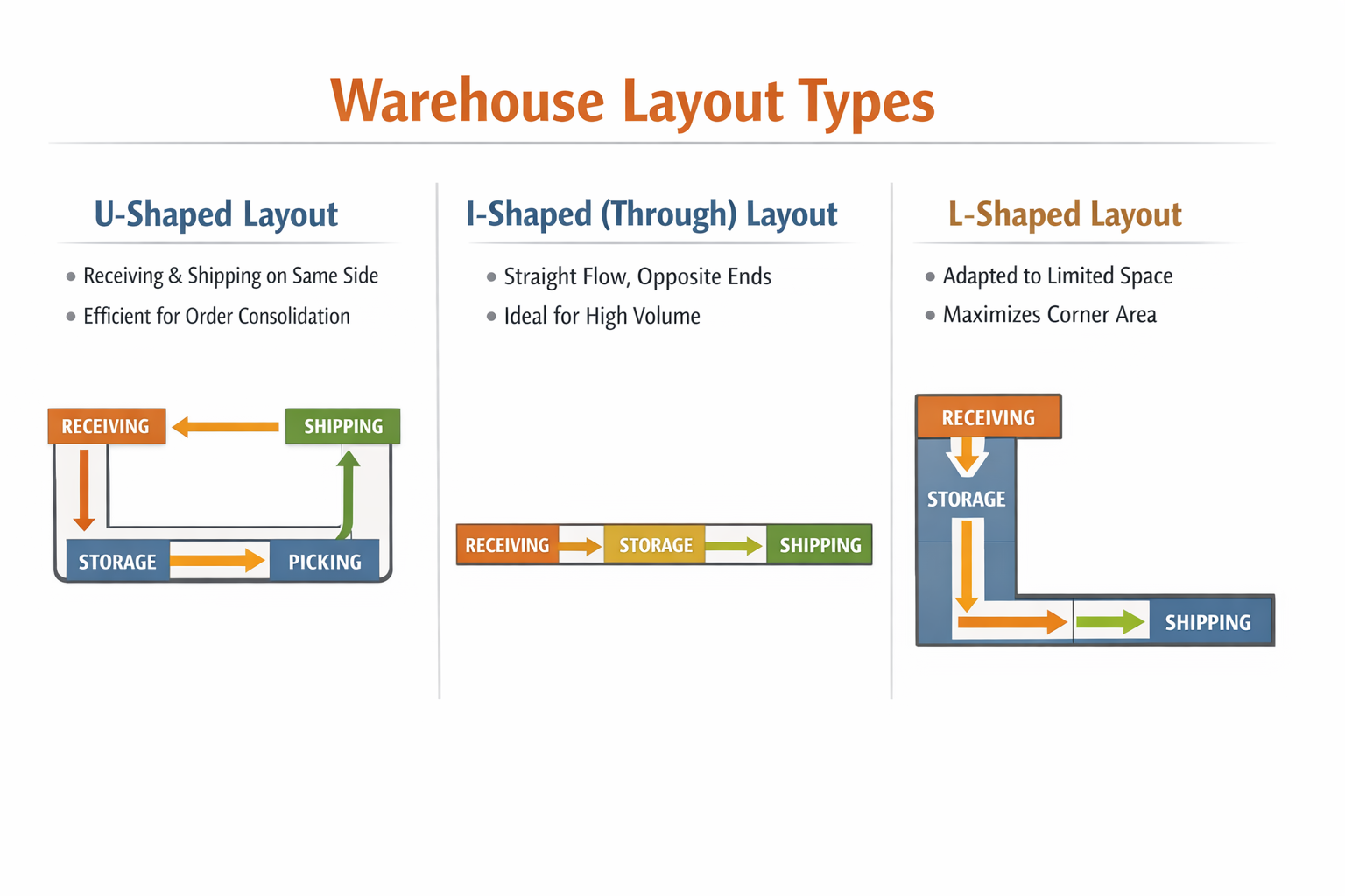
Types courants d’implantation
Types d’implantation d’entrepôt
Implantation en U
Implantation en I
(traversante)
Implantation en L
• Réception/expédition
du même côté
• Consolidation efficace
• Flux direct, extrémités
opposées
• Idéal pour volumes élevés
• Adapté aux espaces
restreints
• Optimise l’angle disponible
RÉCEPTION
EXPÉDITION
RÉCEPTION
STOCKAGE
RÉCEP.
STOCKAGE
PRÉLÈV.
RÉCEPTION
STOCKAGE
EXPÉDITION
EXPÉDITION
EXPÉDITION
Distribution et flux de matières

Slide 18
Implantation en U
  La réception et la zone d’expédition sont situées du même côté de l’entrepôt, formant un parcours en « U » à travers les zones de stockage et de préparation.
Flux de matières : les biens entrent par la zone de réception, se déplacent à travers les zones de stockage et de préparation, puis sortent par la zone d’expédition, créant une boucle.
Avantages :
Minimise la distance de déplacement pour la consolidation des commandes.
Soutient efficacement les opérations de cross-docking.
Facilite la supervision des biens entrants et sortants.
Meilleure utilisation : entrepôts moyens à grands avec une variété de produits modérée à élevée, en particulier lorsque la consolidation des commandes ou le cross-docking sont courants.
Distribution et flux de matières

Slide 19
Implantation en I (traversante)
Un flux rectiligne dans lequel les biens entrent à une extrémité de l’entrepôt (réception) et sortent à l’extrémité opposée (expédition).
Flux de matières : flux linéaire de la réception → stockage → préparation → expédition, avec un minimum de retours en arrière.
Avantages :
Efficace pour les opérations à volume élevé.
Réduit la congestion, car les flux entrants et sortants sont séparés.
Idéal pour les systèmes automatisés, les convoyeurs ou les processus à haut débit.
Meilleure utilisation : grands entrepôts avec distribution à volume élevé, en particulier ceux utilisant l’automatisation ou des opérations en flux continu.
Distribution et flux de matières

Slide 20
Implantation en L
La réception et la zone d’expédition sont situées sur des côtés adjacents de l’entrepôt, formant un flux en « L ».
Flux de matières : les biens entrent par la zone de réception, circulent le long d’un axe de l’entrepôt, passent par les zones de stockage et de préparation, puis sortent par la zone d’expédition sur l’axe perpendiculaire.
Avantages :
Optimise l’utilisation d’un espace d’entrepôt limité ou de forme irrégulière.
Sépare les flux entrants et sortants afin de réduire la congestion.
Flexible pour les entrepôts soumis à des contraintes d’espace ou aux formes irrégulières.
Meilleure utilisation : petits et moyens entrepôts, entrepôts urbains ou entrepôts installés dans des bâtiments existants avec une surface limitée.
Distribution et flux de matières

Slide 21
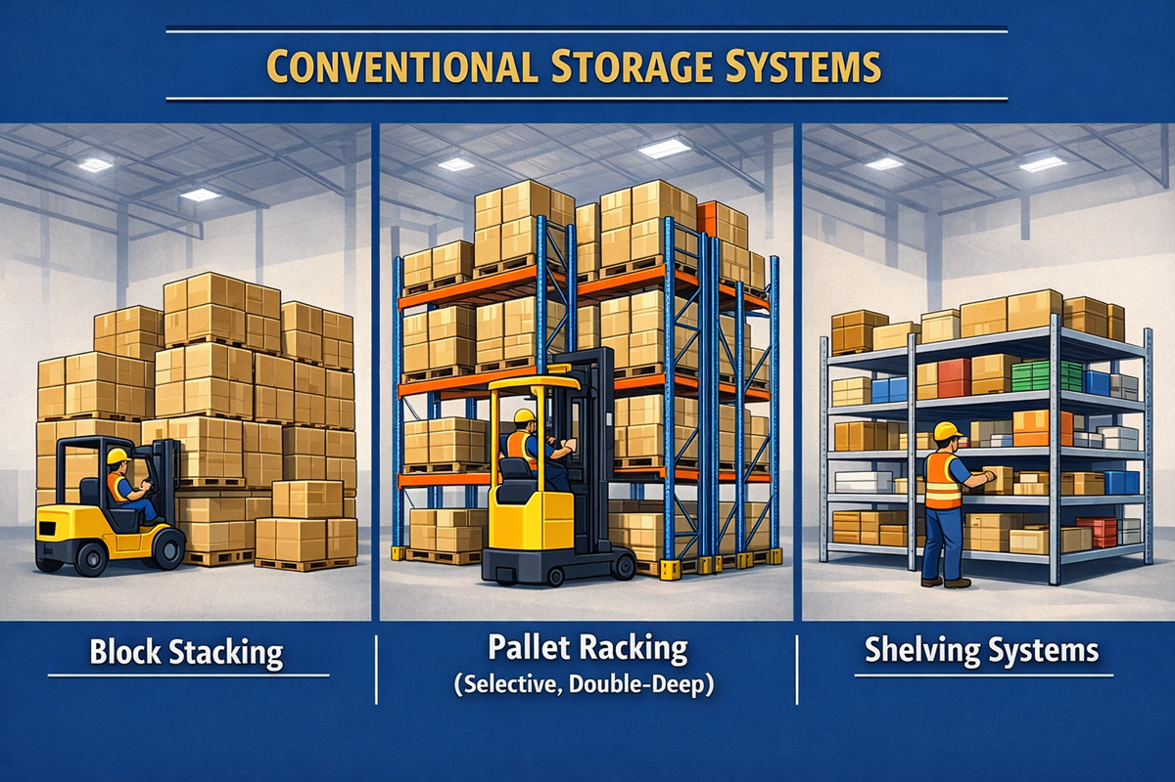
Systèmes de stockage — systèmes conventionnels
SYSTÈMES DE STOCKAGE CONVENTIONNELS
SYSTÈMES DE STOCKAGE CONVENTIONNELS
Gerbage
en bloc
Rayonnage à palettes
(sélectif, double profondeur)
Rayonnages
Gerbage
en bloc
Rayonnages
Distribution et flux de matières

Slide 22
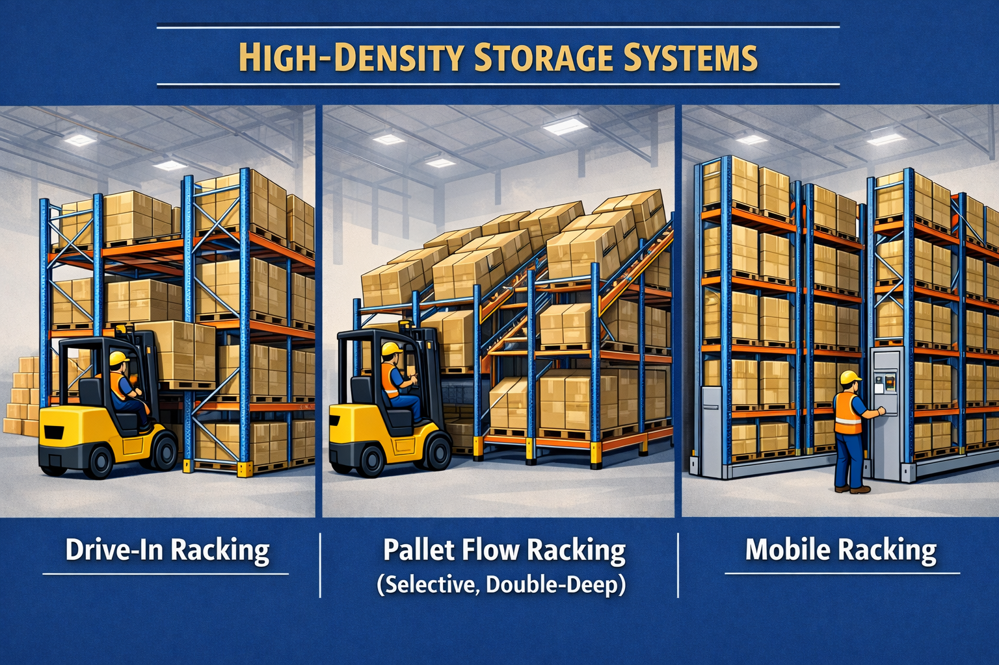
Systèmes de stockage — systèmes à forte densité
SYSTÈMES DE STOCKAGE À FORTE DENSITÉ
SYSTÈMES DE STOCKAGE À FORTE DENSITÉ
Rayonnage
drive-in
Rayonnage dynamique à palettes
(sélectif, double profondeur)
Rayonnage
drive-in
Rayonnage dynamique à palettes
(sélectif, double profondeur)
Rayonnage
mobile
Rayonnage
mobile
Distribution et flux de matières

Slide 23
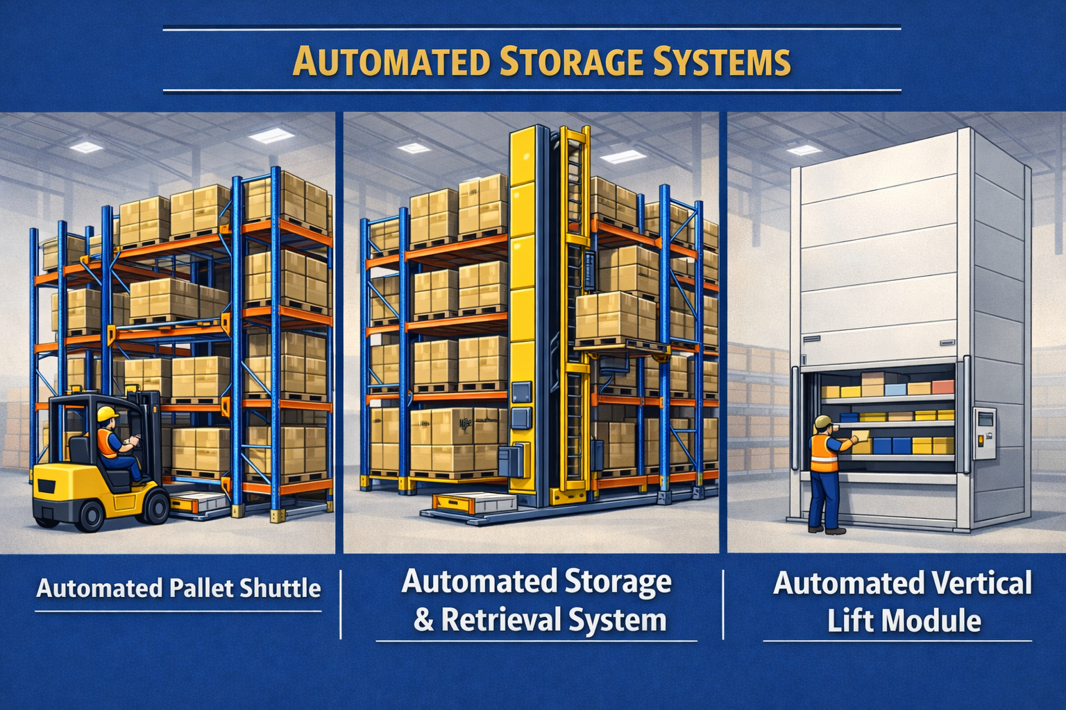
Systèmes de stockage — systèmes automatisés
SYSTÈMES DE STOCKAGE AUTOMATISÉS
SYSTÈMES DE STOCKAGE AUTOMATISÉS
Navette à palettes
automatisée
Système automatisé de stockage
et de récupération
Navette à palettes
automatisée
Système automatisé de stockage
et de récupération
Module vertical
automatisé
Module vertical
automatisé
Distribution et flux de matières

Slide 24
Principes de gestion d’entrepôt — gestion des stocks
La gestion des stocks désigne la planification, le contrôle et l’optimisation des niveaux de stock dans une entreprise afin de :
assurer la continuité des ventes et de la production,
éviter les ruptures de stock,
réduire les coûts d’entreposage et le capital immobilisé dans les stocks.
Distribution et flux de matières
Distribution et flux de matières

Slide 25
Principes de gestion d’entrepôt — gestion des stocks
FIFO (premier entré, premier sorti) – les articles en stock sont sortis dans l’ordre dans lequel ils ont été reçus. Cette méthode réduit le risque d’obsolescence et est couramment utilisée pour les biens périssables ou sensibles au temps.
FEFO (premier expiré, premier sorti) – les produits ayant la date d’expiration la plus proche sont sortis en premier, indépendamment de la date de réception. Cette approche est essentielle dans des secteurs tels que l’alimentation, la pharmacie et la chimie.
Gestion du stock de sécurité – maintien d’un stock supplémentaire pour se protéger contre la variabilité de la demande, les retards d’approvisionnement et les perturbations imprévues. Des niveaux appropriés de stock de sécurité contribuent à assurer la continuité du service tout en minimisant les excédents de stock.
Optimisation de la rotation des stocks – gestion des niveaux de stock afin d’augmenter le rythme auquel le stock est vendu ou utilisé. Une rotation plus élevée des stocks améliore la trésorerie, réduit les coûts de possession et renforce l’efficacité globale de l’entrepôt.
Distribution et flux de matières
Distribution et flux de matières

Slide 26
Principes de gestion d’entrepôt — gestion des opérations d’entrepôt
Normalisation des processus (établissement de procédures uniformes pour la réception, le stockage, la préparation, l’emballage et l’expédition. Des processus normalisés réduisent les erreurs, améliorent la cohérence et rendent la formation du personnel d’entrepôt plus efficace),
mesure de la performance de l’entrepôt à l’aide d’indicateurs clés tels que :
exactitude des commandes – pourcentage de commandes préparées et expédiées correctement,
temps de préparation – temps nécessaire pour achever le processus de préparation des commandes.
Les KPI permettent d’identifier les inefficacités et soutiennent l’amélioration continue.
Distribution et flux de matières

Slide 27
Principes de gestion d’entrepôt — gestion des opérations d’entrepôt
Suivi de l’utilisation de l’espace
Suivi de l’efficacité d’utilisation de l’espace d’entrepôt, notamment de la densité de stockage et de l’implantation des allées. Une bonne utilisation de l’espace améliore la capacité de stockage, réduit les mouvements inutiles et diminue les coûts d’exploitation.
Gestion de la productivité du travail
Gestion de l’efficacité de la main-d’œuvre par le suivi des résultats par employé, des temps d’exécution des tâches et de la répartition de la charge de travail. Une gestion efficace du travail contribue à réduire les coûts de main-d’œuvre tout en maintenant une qualité de service élevée.
Distribution et flux de matières
Distribution et flux de matières

Slide 28
Principes de gestion d’entrepôt — utilisation des systèmes d’information
Systèmes de gestion d’entrepôt (WMS)
Un système de gestion d’entrepôt est un système informatique spécialisé utilisé pour planifier, contrôler et optimiser les opérations d’entrepôt.
Le WMS prend en charge des activités telles que la réception, le suivi des stocks, la gestion des emplacements de stockage, la préparation des commandes, l’emballage et l’expédition, en améliorant la précision et l’efficacité opérationnelle.
Distribution et flux de matières
Distribution et flux de matières

Slide 29
Principes de gestion d’entrepôt — utilisation des systèmes d’information
Technologies de codes-barres et RFID
Les systèmes de codes-barres et l’identification par radiofréquence (RFID) permettent l’identification automatique et le suivi des biens dans l’entrepôt.
Ces technologies réduisent la saisie manuelle des données, minimisent les erreurs et fournissent une visibilité en temps réel sur les stocks et les flux de matières.
Distribution et flux de matières
Distribution et flux de matières

Slide 30
Principes de gestion d’entrepôt — utilisation des systèmes d’information
Intégration avec les systèmes de transport et ERP
L’intégration du WMS avec les systèmes de gestion du transport (TMS) et les systèmes de planification des ressources de l’entreprise (ERP) garantit un flux d’information continu dans la chaîne d’approvisionnement.
Cette intégration améliore la coordination entre l’entreposage, le transport, les achats et les ventes, ce qui permet une meilleure planification et une prise de décision plus rapide.
Distribution et flux de matières
Distribution et flux de matières

Slide 31
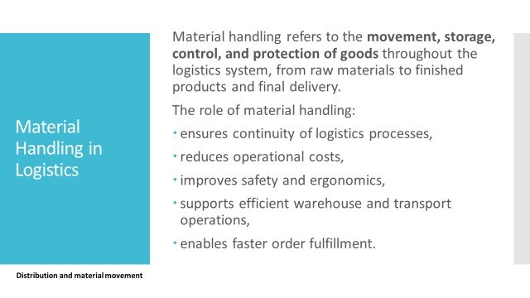
La manutention des matériaux désigne le déplacement, le stockage, le contrôle et la protection des biens dans l’ensemble du système logistique, depuis les matières premières jusqu’aux produits finis et à la livraison finale.
Rôle de la manutention des matériaux :
• assurer la continuité des processus logistiques,
• réduire les coûts opérationnels,
• améliorer la sécurité et l’ergonomie,
• soutenir l’efficacité des opérations d’entreposage et de transport,
• accélérer l’exécution des commandes.
Manutention
des matériaux
en logistique
Distribution et flux de matières
Distribution et flux de matières

Slide 32
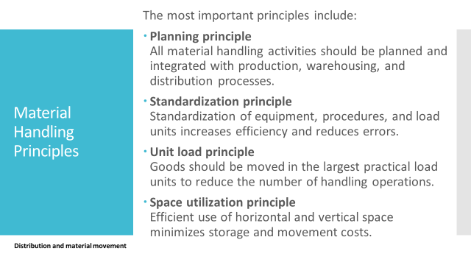
Les principes les plus importants sont les suivants :
• Principe de planification
Toutes les activités de manutention des matériaux doivent être planifiées et intégrées aux processus de production, d’entreposage et de distribution.
• Principe de normalisation
La normalisation des équipements, des procédures et des unités de charge accroît l’efficacité et réduit les erreurs.
• Principe de l’unité de charge
Les marchandises doivent être déplacées dans les unités de charge pratiques les plus grandes afin de réduire le nombre d’opérations de manutention.
• Principe d’utilisation de l’espace
L’utilisation efficace de l’espace horizontal et vertical réduit les coûts de stockage et de déplacement.
Principes de
manutention
des matériaux
Distribution et flux de matières
Distribution et flux de matières

Slide 33
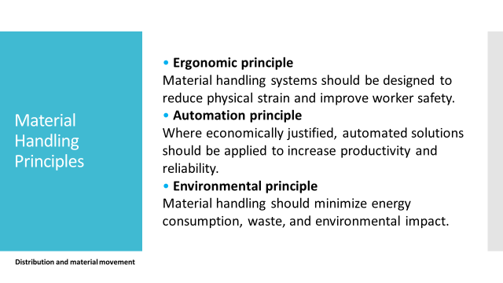
• Principe ergonomique
Les systèmes de manutention des matériaux doivent être conçus pour réduire la charge physique et améliorer la sécurité des travailleurs.
• Principe d’automatisation
Lorsque cela est économiquement justifié, des solutions automatisées doivent être appliquées afin d’accroître la productivité et la fiabilité.
• Principe environnemental
La manutention des matériaux doit minimiser la consommation d’énergie, les déchets et les impacts environnementaux.
Principes de
manutention
des matériaux
Distribution et flux de matières
Distribution et flux de matières

Slide 34
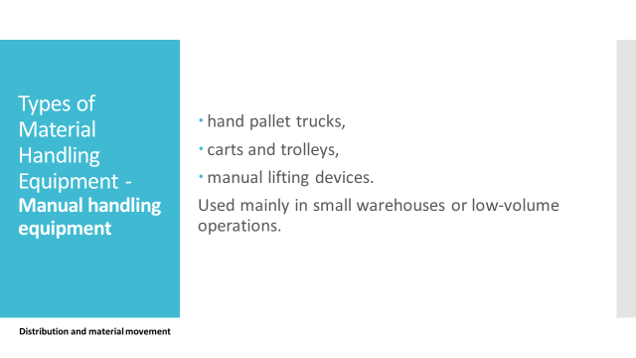
• transpalettes manuels,
• chariots et diables,
• dispositifs de levage manuels.
Utilisés principalement dans les petits entrepôts ou les opérations à faible volume.
Types
d’équipements
de manutention –
équipements
manuels
Distribution et flux de matières

Slide 35
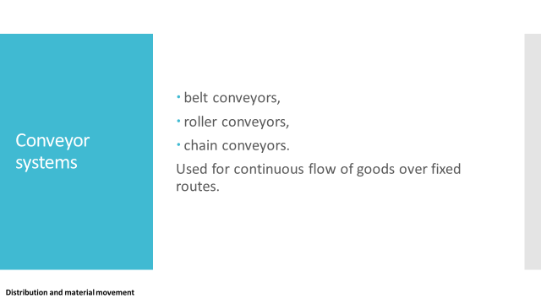
• convoyeurs à bande,
• convoyeurs à rouleaux,
• convoyeurs à chaînes.
Utilisés pour assurer un flux continu de marchandises sur des itinéraires fixes.
Systèmes de
convoyage
Distribution et flux de matières

Slide 36
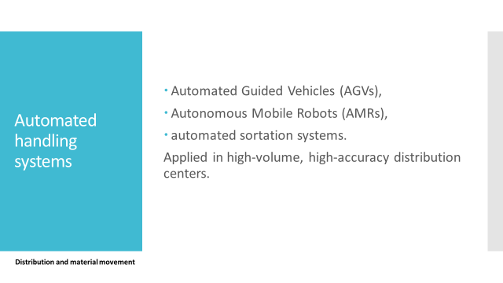
• véhicules à guidage automatique (AGV),
• robots mobiles autonomes (AMR),
• systèmes de tri automatisés.
Utilisés dans les centres de distribution à volume élevé et à haute précision.
Systèmes de
manutention
automatisés
Distribution et flux de matières
Distribution et flux de matières

Slide 37
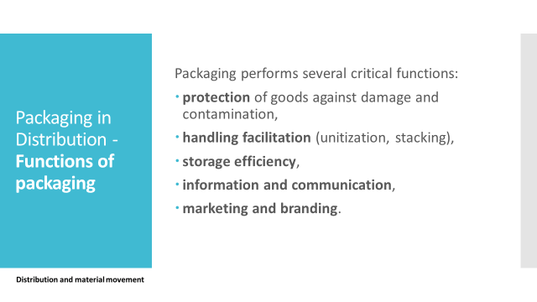
L’emballage remplit plusieurs fonctions critiques :
• protection des biens contre les dommages et la contamination,
• facilitation de la manutention (unitisation, empilage),
• efficacité du stockage,
• information et communication,
• marketing et image de marque.
Emballage dans
la distribution –
fonctions de
l’emballage
Distribution et flux de matières
Distribution et flux de matières

Slide 38
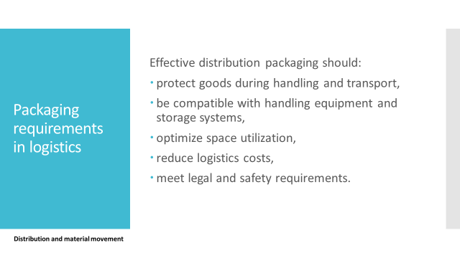
Un emballage de distribution efficace doit :
• protéger les biens pendant la manutention et le transport,
• être compatible avec les équipements de manutention et les systèmes de stockage,
• optimiser l’utilisation de l’espace,
• réduire les coûts logistiques,
• respecter les exigences légales et de sécurité.
Exigences relatives
à l’emballage
en logistique
Distribution et flux de matières
Distribution et flux de matières

Slide 39
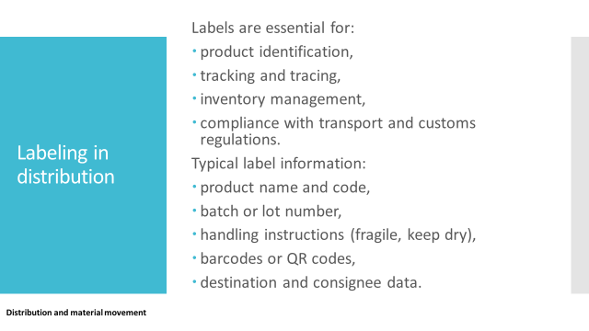
Les étiquettes sont essentielles pour :
• identifier les produits,
• suivre et tracer les flux,
• gérer les stocks,
• respecter les réglementations en matière de transport et de douane.
Informations typiques figurant sur une étiquette :
• nom et code du produit,
• numéro de lot,
• consignes de manutention (fragile, garder au sec),
• codes-barres ou codes QR,
• destination et données du destinataire.
Étiquetage dans
la distribution
Distribution et flux de matières
Distribution et flux de matières

Slide 40
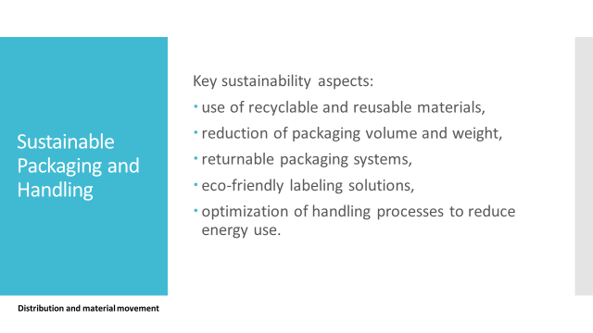
Principaux aspects de la durabilité :
• utilisation de matériaux recyclables et réutilisables,
• réduction du volume et du poids des emballages,
• systèmes d’emballages retournables,
• solutions d’étiquetage respectueuses de l’environnement,
• optimisation des processus de manutention afin de réduire la consommation d’énergie.
Emballage et
manutention
durables
Distribution et flux de matières
Distribution et flux de matières

